Slide 1




3 - 4
تحديد الأنمـاط
أ.أحـمـد الأحـمـدي @ahmad9963

Slide 2
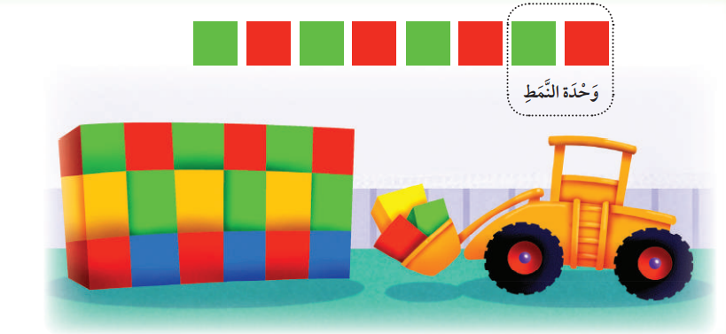
فكرة الدرس
أحـدد النمط
المفردات
نـمط
وحدة النمط
أ.أحـمـد الأحـمـدي @ahmad9963

Slide 3
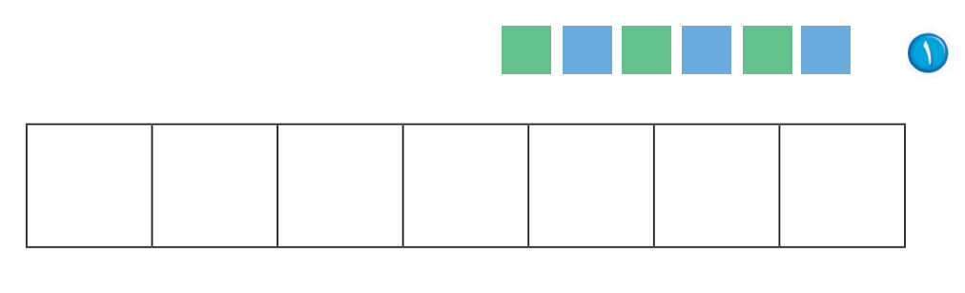
أ.أحـمـد الأحـمـدي @ahmad9963

Slide 4
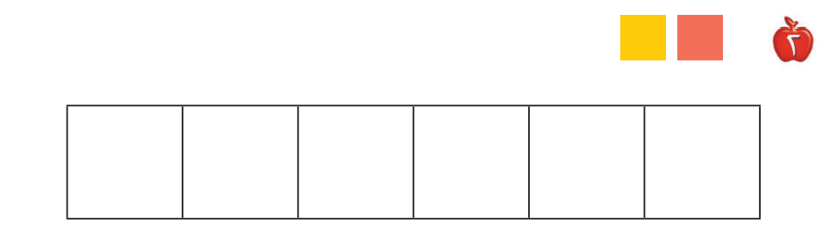
أ.أحـمـد الأحـمـدي @ahmad9963

Slide 5

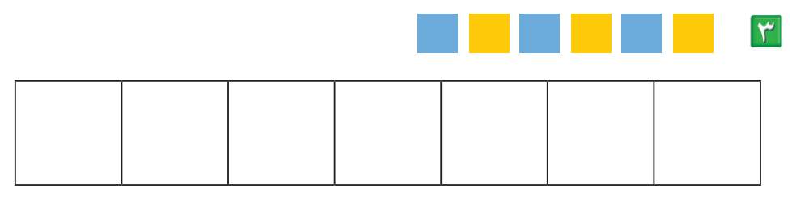
أ.أحـمـد الأحـمـدي @ahmad9963

Slide 6

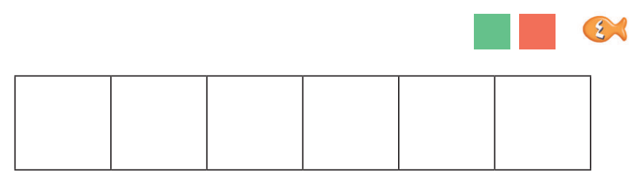
أ.أحـمـد الأحـمـدي @ahmad9963

Slide 7

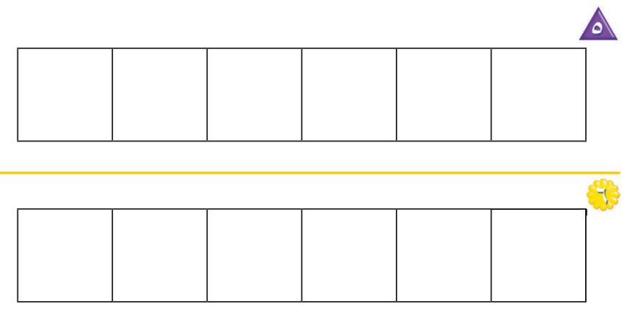
أ.أحـمـد الأحـمـدي @ahmad9963

